Slide 1

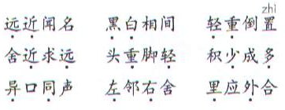

Slide 2
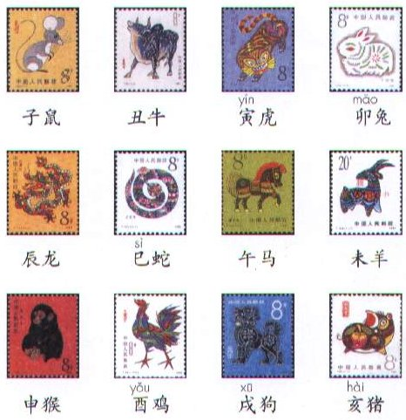

Slide 3


Slide 4


Slide 5


Slide 6


Slide 7
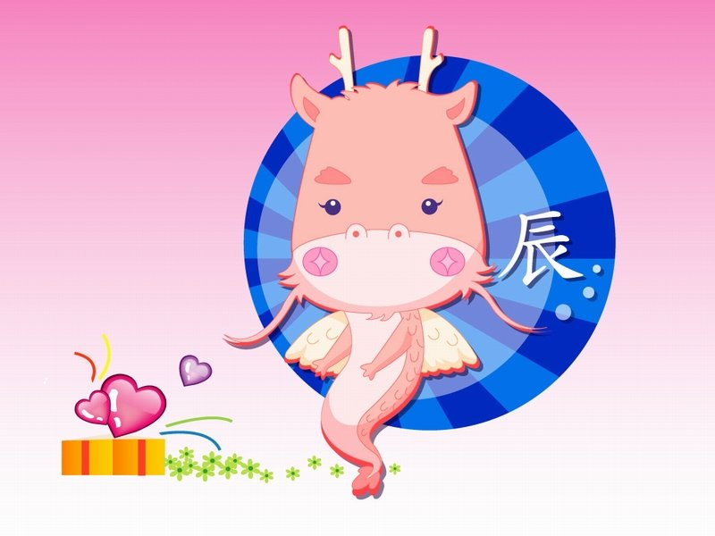

Slide 8


Slide 9


Slide 10


Slide 11


Slide 12


Slide 13


Slide 14


Slide 15


Slide 16
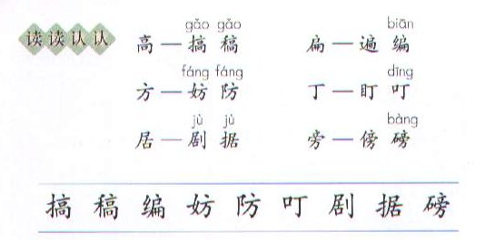

Slide 17
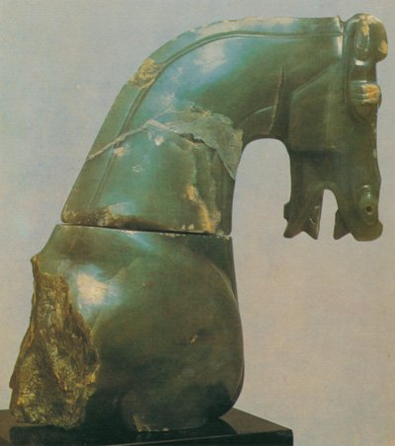
名称：玉马首
描述:
文物类别 玉器
年代 汉
文物来源 [已有研究] 海外遗琛玉器一
制造者/作者 国立故宫博物院编辑委员会
收藏人/机构 美国哈佛大学艺术馆
基本信息 高14.0公分
保存情况 现存于美国维多利亚.亚伯特博物馆

Slide 18
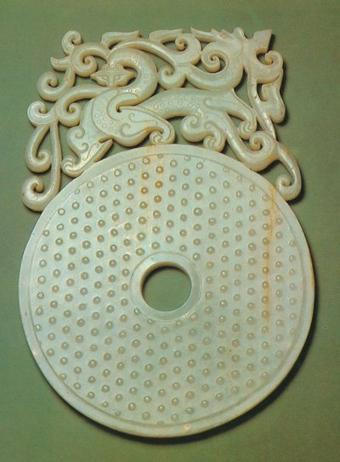
名称:乳丁纹壁
描述:
文物类别 玉器
年代 汉
文物来源 [已有研究] 海外遗琛玉器一
制造者/作者 国立故宫博物院编辑委员会
收藏人/机构 美国哈佛大学艺术馆
基本信息 高26.0公分
保存情况 现存于美国佛利尔艺术陈列馆

Slide 19
你知道云南十八怪吗?
http://www.cntca.com/minsu/ShowArticle.asp?ArticleID=86

Slide 20
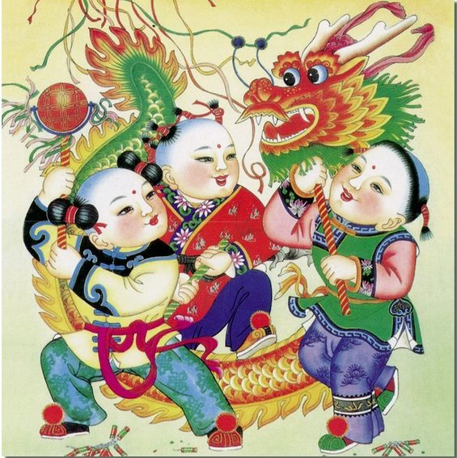
招财童子源于观音菩萨的“金童玉女”中金童。福生城长者最小的儿子，出生时，各种财宝自然涌出，故名招财。经常手托宝盘或元宝、如意等，有求必应，十分灵验。
身边经常出现象征财富的宝船图案，象征理想和梦想的茄子图案，象征长寿的龟鹤图案，象征吉祥的松竹梅图案，象征富贵的四季花卉等。配饰包括金钱、葫芦、如意等。

Slide 21
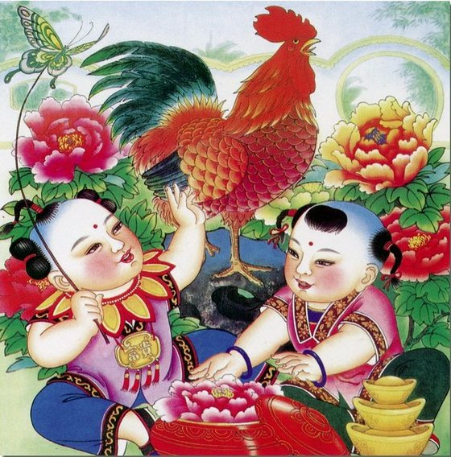

Slide 22
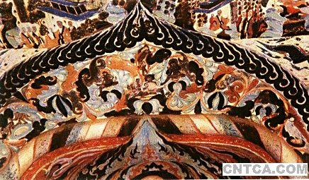

Slide 23
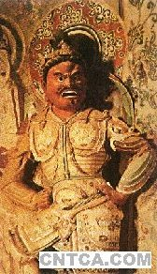

Slide 24
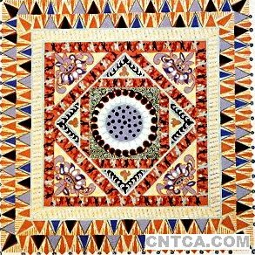

Slide 25
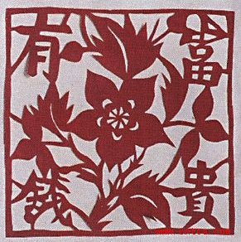

Slide 26
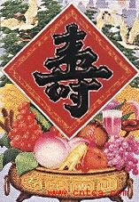

Slide 27
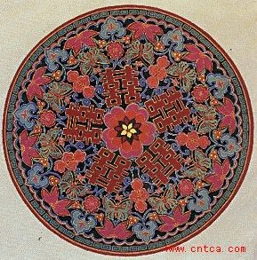

Slide 28
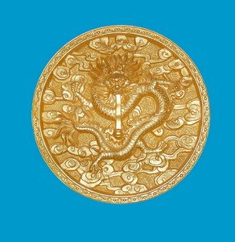
中国是龙的故乡，中国人是龙的传人。龙的艺术凝聚着中国人数千年来艺术想象力和创作智慧。随着时代发展，有关龙的艺术正在以崭新的面貌为现实生活服务。例如旅游点景建设、商业建筑的室内装修，乃至工艺品、商品装潢、广告设计等等，毫无疑问，古老的龙的艺术将会在新时代中焕发青春。

Slide 29
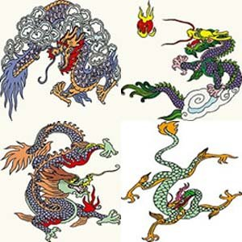

Slide 30
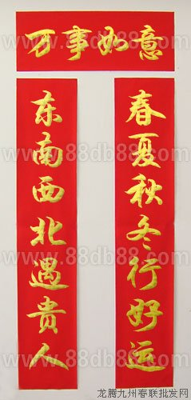
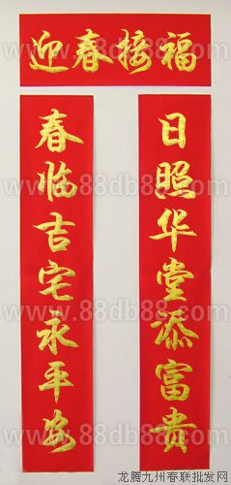

Slide 31
